Slide 1

Логопедический
пункт
в общеобразовательном
учреждении

Slide 2

Общие положения
Логопедический пункт (кабинет) –подразделение образовательного учреждения, создаётся в целях оказания помощи обучающимся, имеющим нарушения в развитии устной и письменной речи (первичного характера), в освоении ими общеобразовательных программ (особенно по родному языку).

Slide 3

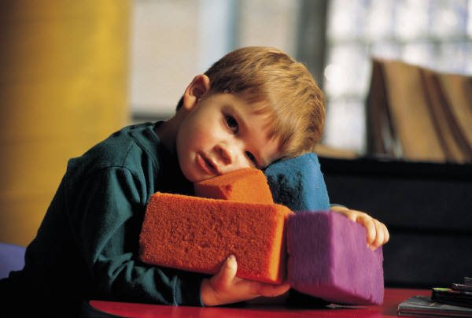

Задачи логопедического пункта
Коррекция нарушений в развитии устной и письменной речи обучающихся
Своевременное предупреждение и преодоление трудностей в освоении обучающимися образовательных программ

Slide 4

Организация логопедической работы
Зачисляются учащиеся, имеющие нарушения в развитии устной и письменной речи:
Общее недоразвитие речи
Фонетико-фонематическое недоразвитие речи
Нарушения чтения и письма, обусловленные общим, фонетико-фонематическим, фонематическим недоразвитием речи.
Зачисление в логопедический пункт осуществляется на основе обследования речи обучающихся.

Slide 5
Предельная наполняемость не более 25 человек
Периодичность групповых и индивидуальных занятий определяется тяжестью нарушения речевого развития не менее трёх-двух раз в неделю
Продолжительность группового занятия 40 минут, индивидуального занятия – 20 минут.

Slide 6
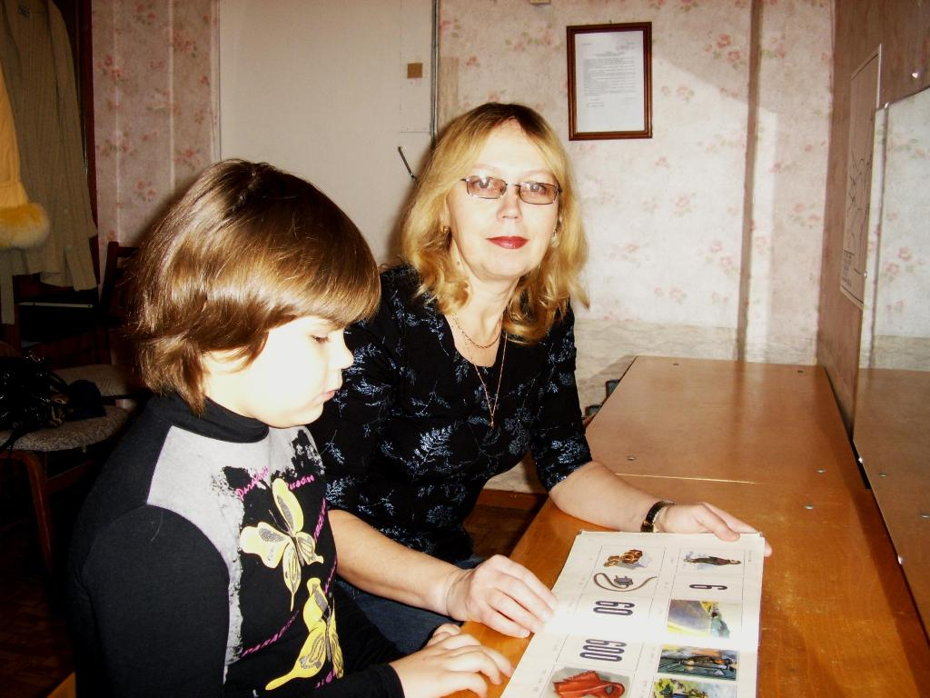
Учитель-логопед
Проводит занятия по исправлению нарушений устной и письменной речи, осуществляет работу по предупреждению и преодолению неуспеваемости по родному языку.

